Slide 1
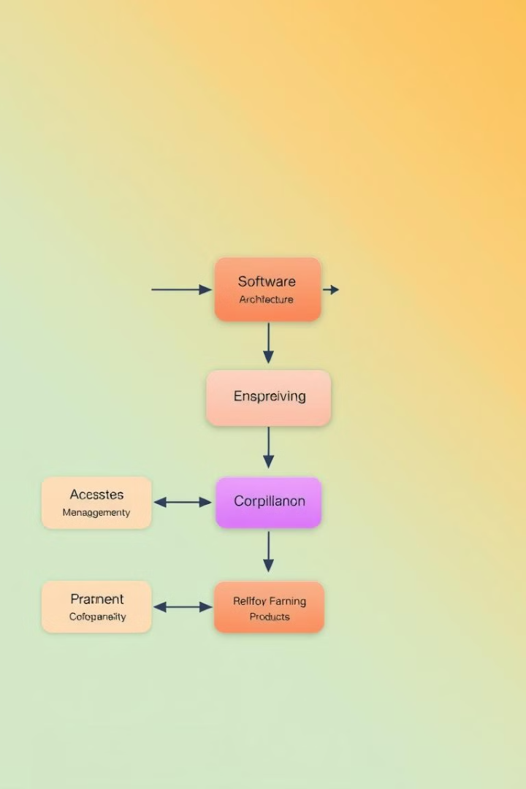

مبدأ استبدال الخدمة في بايثون: المرونة والتكيف
مبدأ استبدال الخدمة (Service Substitution Principle) هو أحد المبادئ الأساسية في تصميم البرمجيات، والذي يسمح بتغيير الخدمات التي يعتمد عليها تطبيقك دون الحاجة إلى تعديل الكود الأساسي. هذا المبدأ يوفر مرونة كبيرة في التطوير والصيانة، ويسهل التكيف مع البيئات المختلفة.
by Badeaa Mansower

Slide 2

المرونة في التغيير
فصل التكوينات
الاستقلالية
يعتمد هذا المبدأ على فصل التكوينات (مثل المضيف والمنفذ) عن الكود البرمجي، مما يتيح القدرة على تغيير الخدمات المستخدمة دون الحاجة إلى تعديل الأكواد الرئيسية.
يمكن للتطبيق أن يكون مستقلاً عن خدمة محددة، مما يتيح إمكانية استبدال الخدمة بخدمة أخرى بسهولة، مثل استبدال قاعدة بيانات MongoDB بقاعدة بيانات PostgreSQL.
1
2
3
التكوين الخارجي
يتم استخدام المتغيرات البيئية لتحديد تفاصيل الخدمات، مما يسهل تخصيص كل بيئة (تطوير، اختبار، إنتاج) بشكل منفصل عن الأكواد.

Slide 3
import os
from pymongo import MongoClient
class MongoDBService:
def __init__(self):
# الحصول على المضيف والمنفذ الخاص بـ MongoDB من المتغيرات البيئية
mongodb_host = os.getenv('MONGODB_HOST', 'localhost')
mongodb_port = int(os.getenv('MONGODB_PORT', 27017))
# إنشاء اتصال مع خدمة MongoDB
self.client = MongoClient(host=mongodb_host, port=mongodb_port)
self.db = self.client['my_database']
def insert_document(self, collection_name, document):
"""إدخال مستند في مجموعة معينة."""
collection = self.db[collection_name]
collection.insert_one(document)
def find_documents(self, collection_name, query):
"""البحث عن مستندات في مجموعة بناءً على استعلام."""
collection = self.db[collection_name]
return collection.find(query)
# مثال على الاستخدام
if __name__ == "__main__":
mongo_service = MongoDBService()
# إدخال مستند
mongo_service.insert_document('users', {'name': 'Alice', 'age': 30})
# استرجاع مستندات
users = mongo_service.find_documents('users', {'age': {'$gt': 20}})
for user in users:
print(user)

Slide 4
الفوائد والاستخدامات
قابلية الصيانة
التكيف السريع
بيئات مختلفة
يمكن تحديث أو تغيير الخدمات بدون التأثير على التطبيق، مما يسهل عملية الصيانة والتطوير.
يسهل على المطورين التبديل بين الخدمات بسرعة، مما يساعد في حالات التوسع أو عندما تكون هناك حاجة إلى استخدام خدمة جديدة في الإنتاج.
من خلال استخدام التكوينات البيئية، يمكن تهيئة الخدمة بسهولة لكل بيئة، مثل استخدام قاعدة بيانات محلية للتطوير وخدمة سحابية في الإنتاج.

Slide 5
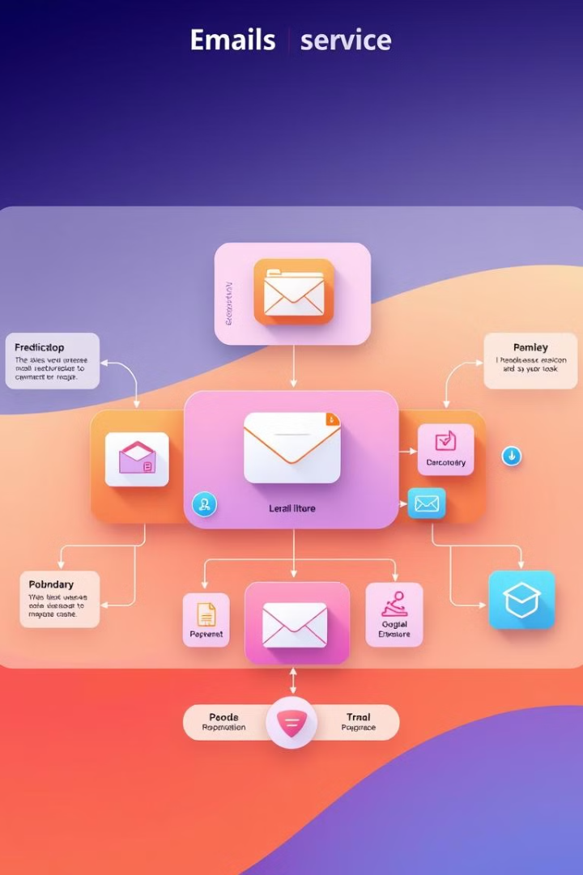
مثال توضيحي: استبدال خدمة البريد الإلكتروني
واجهة خدمة البريد الإلكتروني
تعريف واجهة مشتركة (Abstract Base Class) تحتوي على الدالة send_email التي يجب على جميع خدمات البريد الإلكتروني تنفيذها.
خدمات متعددة
تنفيذ خدمات بريد إلكتروني مختلفة مثل SMTP و SendGrid تلتزم بالواجهة المشتركة.
استخدام التكوين الخارجي
تحديد الخدمة المطلوبة بناءً على متغير بيئي، مما يسهل استبدال الخدمة دون تعديل الكود الأساسي.
المرونة في الاستبدال
يمكن بسهولة استبدال خدمة البريد الإلكتروني من SMTP إلى SendGrid أو أي خدمة أخرى من خلال تغيير التكوينات فقط.

Slide 6
مثال: استبدال خدمة البريد الإلكتروني
افترض أنك تعمل على تطبيق يرسل رسائل بريد إلكتروني، وفي البداية، كنت تستخدم خدمة بريد إلكتروني محلية مثل SMTP. لكن لاحقًا تريد التبديل إلى خدمة أخرى مثل SendGrid أو Mailgun دون الحاجة إلى تعديل الكود الأساسي.

Slide 7
import os
from abc import ABC, abstractmethod
# واجهة خدمة البريد الإلكتروني (Abstract Base Class)
class EmailService(ABC):
@abstractmethod
def send_email(self, to_address, subject, message):
pass
# خدمة SMTP المحلية
class SmtpEmailService(EmailService):
def send_email(self, to_address, subject, message):
print(f"Sending email via SMTP to {to_address}: {subject}")
# خدمة SendGrid
class SendGridEmailService(EmailService):
def send_email(self, to_address, subject, message):
print(f"Sending email via SendGrid to {to_address}: {subject}")
# خدمة البريد الإلكتروني الرئيسية التي تحدد أي خدمة تستخدمها بناءً على متغيرات البيئة
class EmailClient:
def __init__(self):
email_service_type = os.getenv('EMAIL_SERVICE', 'smtp')
# تحديد الخدمة المطلوبة بناءً على المتغير البيئي
if email_service_type == 'sendgrid':
self.service = SendGridEmailService()
else:
self.service = SmtpEmailService()
def send_email(self, to_address, subject, message):
self.service.send_email(to_address, subject, message)
# الاستخدام
if __name__ == "__main__":
email_client = EmailClient()
email_client.send_email('test@example.com', 'Welcome!', 'Thanks for signing up.')

Slide 8

الأخطاء الشائعة والتصحيحات
1
إهمال التحقق من القيم الافتراضية
في حالة عدم تحديد المتغيرات البيئية بشكل صحيح، يمكن أن يتسبب ذلك في أخطاء تشغيلية.
2
فقدان التوثيق
قد يتم إهمال توثيق المتغيرات البيئية المهمة، مما يصعب على الآخرين معرفة كيفية تهيئة الخدمات في بيئات مختلفة.
3
استخدام قيم افتراضية آمنة
يمكن معالجة ذلك باستخدام قيم افتراضية عند غياب المتغيرات البيئية.
4
توضيح التكوينات
توثيق كل المتغيرات البيئية المطلوبة للتشغيل في بيئات مختلفة (مثل التطوير والإنتاج).

Slide 9




بدائل مبدأ استبدال الخدمة
الاعتماد على الواجهات
نمط المصنع
الاعتماد على الحزم
البرمجيات الوسيطة
الاعتماد على واجهات (Interfaces) بدلاً من الاعتماد على تفاصيل التنفيذ.
إنشاء الخدمات بناءً على شروط معينة أو تكوينات محددة.
استخدام مكتبات خارجية لإدارة الاعتمادات وتحديد الخدمات المستخدمة.
إضافة طبقة وسيط لإدارة الاتصال بالخدمات واستبدالها عند الحاجة.

Slide 10
استخدام "الاعتماد على الحزم أو المكتبات الخارجية
بدلاً من أن يقوم التطبيق نفسه بإنشاء أو اختيار الخدمة التي سيستخدمها، يمكنك استخدام مكتبات خارجية لإدارة الاعتمادات وتحديد ما هي الخدمات التي سيتم استخدامها. أحد الأمثلة هو Injector في بيئات مثل Django أو Flask.
الفكرة:
يمكنك تمرير الخدمات التي تعتمد عليها الوحدات عبر دوال أو منشئين (Constructors)، مما يسمح بالتبديل بينها ديناميكيًا أو عبر تكوين خارجي.
class NotificationService:
def __init__(self, email_service: EmailService):
self.email_service = email_service
def notify(self, to_address, subject, message):
self.email_service.send_email(to_address, subject, message)
# تمرير خدمة البريد الإلكتروني إلى الخدمة التي تعتمد عليها
email_service = SendGridEmailService()
notification_service = NotificationService(email_service)
notification_service.notify('user@example.com', 'Hello!', 'This is a notification.')

Slide 11
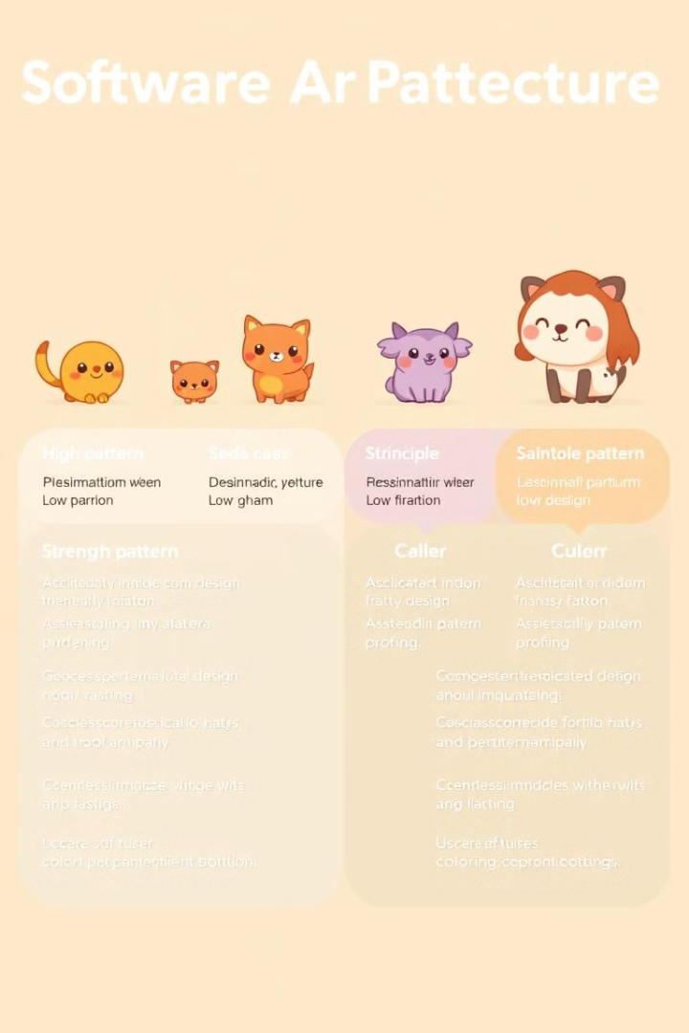
مقارنة بين المبدأ والبدائل
المبدأ
الاعتماد على الواجهات
نمط المصنع
الاعتماد على الحزم
البرمجيات الوسيطة
التركيز
فصل الكود عن التفاصيل
إنشاء الخدمات ديناميكيًا
إدارة الاعتمادات
معالجة التغييرات في الخدمات
المرونة
عالية
متوسطة
عالية
عالية
التوسع
متوسط
عالي
عالي
عالي
التعقيد
متوسط
متوسط
عالي
عالي

Slide 12




الخلاصة
فصل التكوينات
فصل التكوينات عن الكود الأساسي باستخدام المتغيرات البيئية.
التكيف السريع
إمكانية التبديل بين الخدمات بسرعة لمواكبة التغييرات والتوسع.
بيئات مختلفة
تهيئة الخدمات بسهولة لكل بيئة (تطوير، اختبار، إنتاج).
مبدأ استبدال الخدمة (Service Substitution Principle) هو أداة قوية لتحقيق المرونة والتكيف في التطبيقات البرمجية. من خلال فصل التكوينات عن الكود الأساسي واستخدام المتغيرات البيئية، يمكن للمطورين استبدال الخدمات بسهولة دون الحاجة إلى إجراء تغييرات كبيرة في الأكواد. هذا المبدأ يوفر العديد من الفوائد مثل قابلية الصيانة والتكيف السريع والقدرة على التعامل مع بيئات مختلفة.

Slide 13

الخاتمة
مبدأ استبدال الخدمة هو أحد المبادئ الأساسية في تصميم البرمجيات الحديثة. من خلال فصل التكوينات عن الكود الأساسي واستخدام المتغيرات البيئية، يمكن للمطورين تحقيق مرونة كبيرة في التطوير والصيانة. هذا المبدأ يوفر العديد من الفوائد مثل سهولة التبديل بين الخدمات، وإمكانية التكيف مع بيئات مختلفة، وتحسين قابلية الصيانة للتطبيقات. بالإضافة إلى ذلك، هناك بدائل أخرى مثل الاعتماد على الواجهات ونمط المصنع والبرمجيات الوسيطة التي يمكن أن تحقق أهداف مشابهة. في النهاية، اختيار المبدأ أو البديل المناسب يعتمد على احتياجات المشروع والسياق الذي يعمل فيه.

